Slide 1
인하방범대
201845003 김민정
201745033 최준영

Slide 2
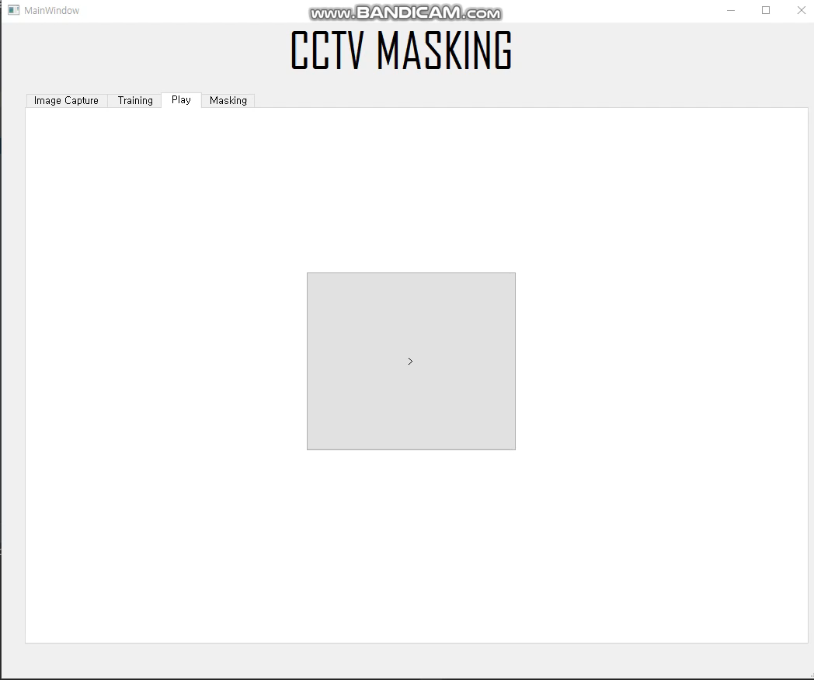
최준영 Part

Slide 3
설명, 방향
크게 떠있는 cctv masking에 탭화면에 영상재생을 붙이려고 했지만 시간만 많이 쓰고 결과적으로 좋지 않아서 버튼 이벤트로 연결시키는 방법을 선택
다른 탭에서는 버튼을 누르면 그 화면에서 실행해서 결과를 볼 수 있게 코딩할 예정
진행하면서 더 좋은 방법이 있으면 계속해서 수정해 가면서 진행

Slide 4
문제발생 그리고 해결
영상의 파일 확장자가 avi가 아니면 실행이 안되는 문제
인코더를 통해 확장자를 바꿔 해결
Process finished with exit code -1073741819 오류 발생
Import해준 파일을 사용하는데 앞에 모듈 이름을 붙이지 않아서 발생

Slide 5
11주차 진행 예정
라즈베리 파이에서 사용한 코드를 가져와서 UI 와 연동하는 작업
캠 화면을 UI에 띄우기
UI에 코드를 실행한 logging 띄우기
찾아볼 부분
라즈베리 파이에서 저장한 영상을 윈도우로 가져올 수 있는 방법
동영상 : 다른 확장자의 파일 실행
UI 배치

Slide 6
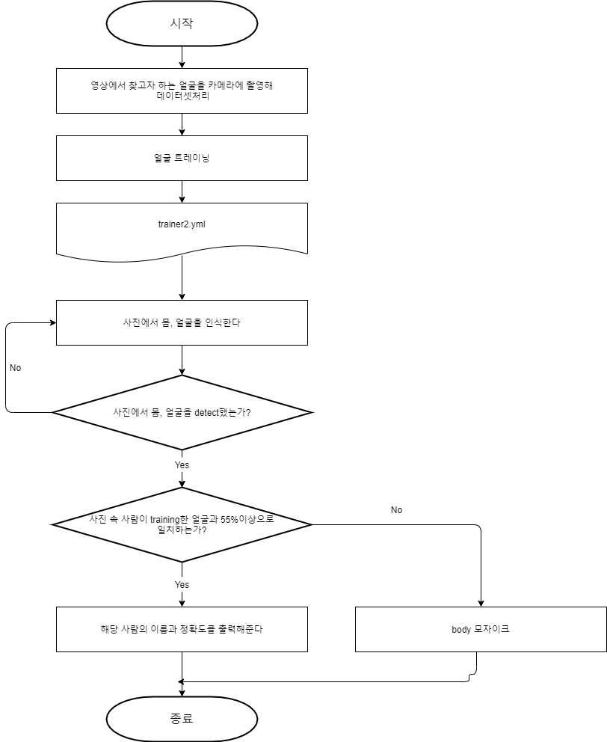
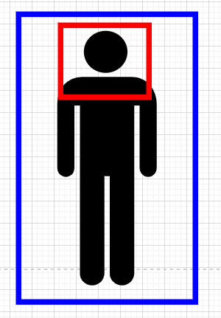
김민정 Part
01_fullbody_dataset.py
02_fullbody_training.py
신체와 얼굴 Detect후 신체 모자이크나 얼굴인식
①
03_fullbody_recognition.py
②

Slide 7

김민정 Part 10주차 영상촬영

Slide 8
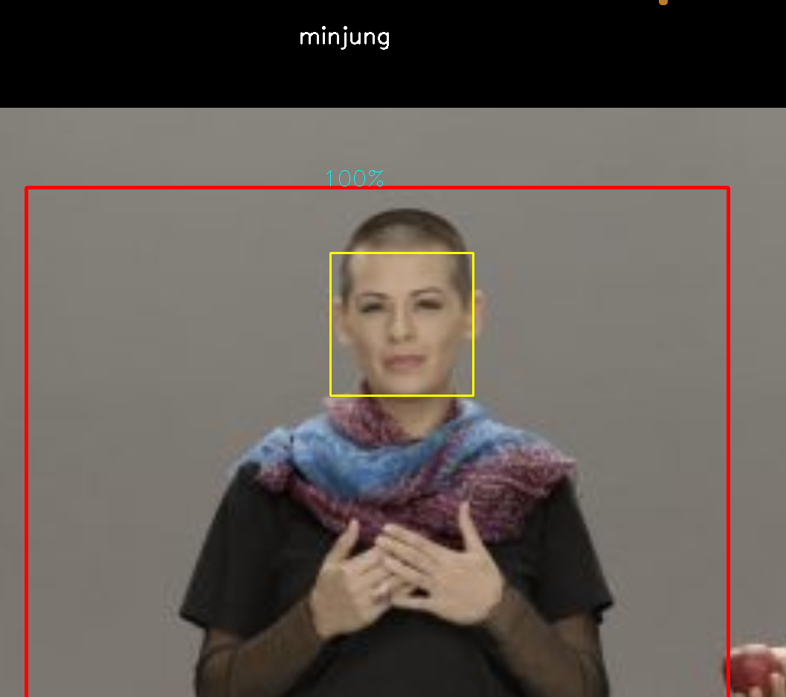
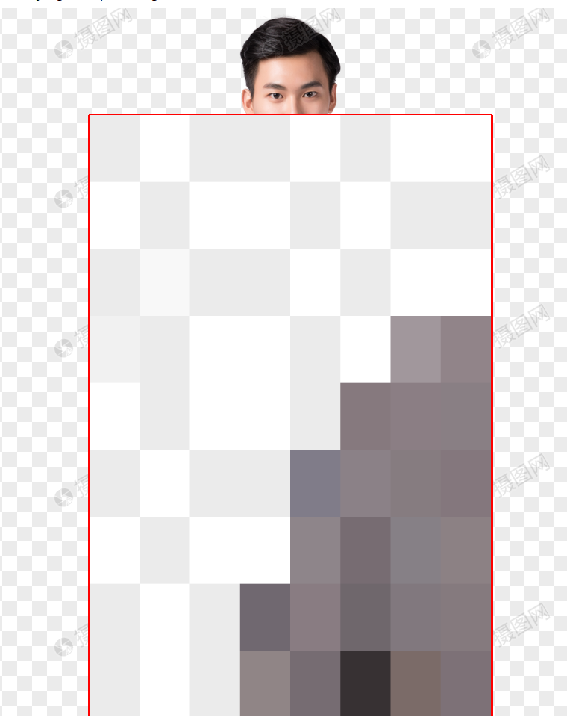
김민정 Part 결과물

Slide 9
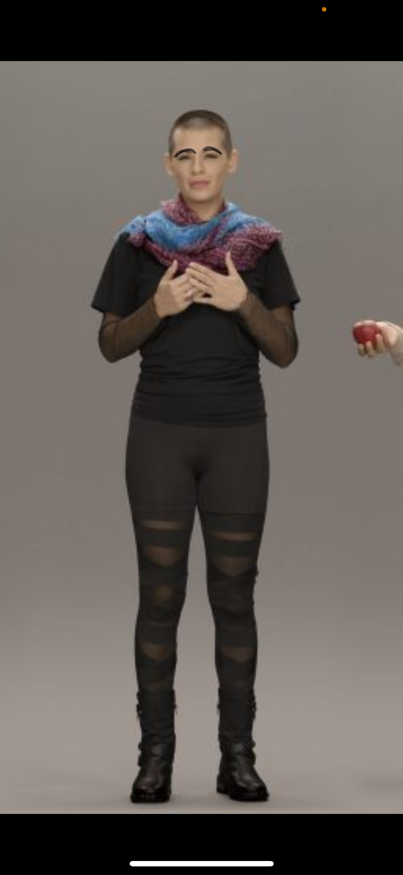
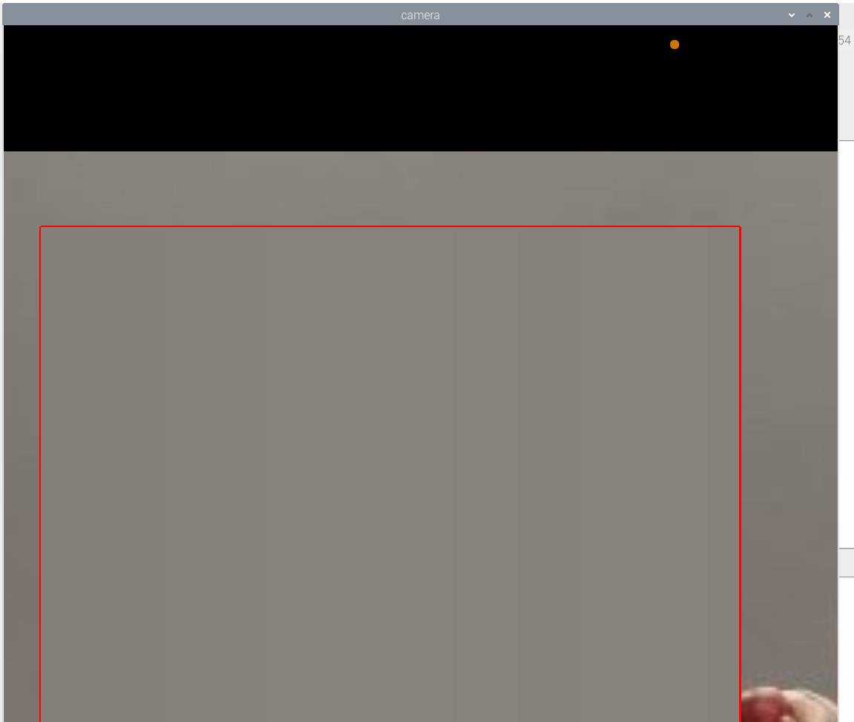
김민정 Part 문제점 시도

Slide 10
김민정 Part 문제점 시도
Face Detect시 인식이 떨어져서 얼굴을 Detect하지 못하면 오류가 발생한다.
주로 사진의 크기를 조정하려는 코드인
image=cv2.resize(image, dsize=(0, 0), fx=0.5, fy=0.5, interpolation=cv2.INTER_AREA)처럼
크기를 지정해주려 하면 높은 확률로 얼굴인식을 못해 다음과 같은 오류가 발생한다.

Slide 11
김민정 Part 문제점 및 보완할 점
문제점 1. : training시킨 얼굴을 사진상으로 인식시켰을 때 보기와 같이 100%의 정확률로 출력이 된다. 이는 사진으로 training을 시켰기 때문인지 아니면 인식상 문제가 생겼는지 알아보기 위해 영상으로 처리할 필요가 있다.
문제점 2. : Detect된 body의 Rectangle의 크기가 얼굴을 덮지 못한다면 보기와 같이 모자이크 처리에 문제가 생길 수도 있음 문제점 2 또한 영상으로 처리해볼 필요가 있다.

Slide 12
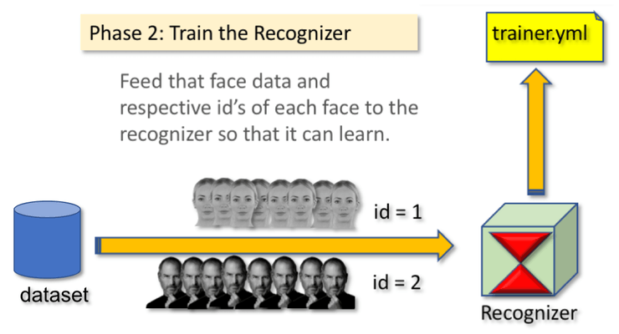
김민정 Part 02_fullbody_training.py의 얼굴 training 방법
OPENCV2.4 부터는 얼굴인식을 위한 faceRecognizer클래스를 제공하기 때문에 얼굴 Training이 가능하다.
02_fullbody_training.py
01_fullbody_dataset.py

Slide 13
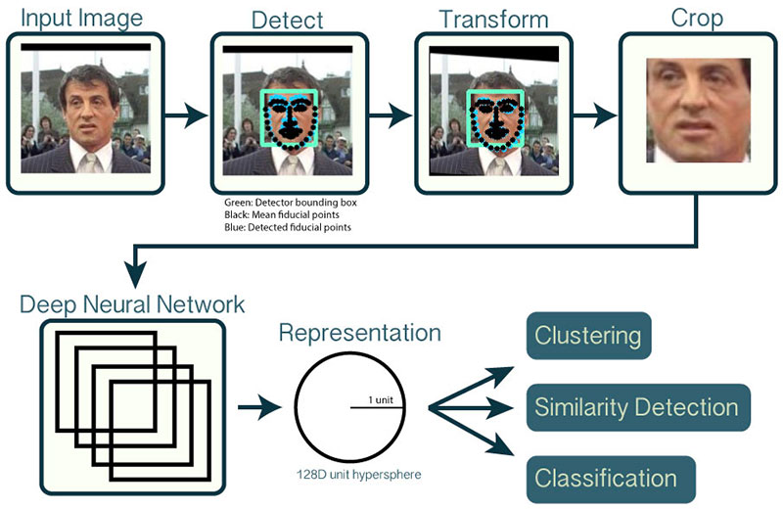
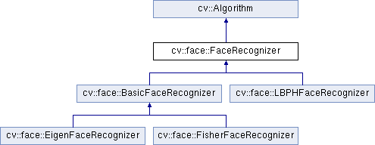
김민정 Part 02_fullbody_training.py의 얼굴 training 방법
OPENCV2.4 부터는 얼굴인식을 위한 faceRecognizer클래스를 제공하기 때문에 얼굴 Training이 가능하다.

Slide 14
김민정 Part 11주차 진행예정
본래 cctv영상의 처리처럼 영상을 가지고 처리를 하고자 하였으나 영상처리시 cpu로 영상처리를 해야 하기 때문에 많은 시간이 걸리고 우선 처리 코드의 완성을 위해 사진으로 body, Face의 Detect를 진행하였습니다. 다음주 11주차에는 이를 영상으로 접목시켜 영상에서도 모자이크와 인식처리를 진행하고 좀 더 높은 정확성을 확보할 것입니다

Slide 15
김민정 Part 참고문헌
02_fullbody_training.py의 얼굴 트레이닝 관련문서 https://cmusatyalab.github.io/openface/ https://www.pyimagesearch.com/2018/09/24/opencv-face-recognition/
비디오(영상)에서 객체를 추출하는 방법 https://www.pyimagesearch.com/2018/02/26/face-detection-with-opencv-and-deep-learning/
이미지 확대, 축소를 위한 픽셀 보간법과 픽셀 병합법 opencv 함수 https://076923.github.io/posts/Python-opencv-8/
눈과 얼굴 모자이크 접목 https://dodo-it.tistory.com/30

Slide 16
소스코드 관리 Github
https://github.com/Kim-minjung99/INHASECURITY

